Slide 1
Тест по творчеству композиторов классиков
Подготовила
преподаватель МБУДО «ДШИ №1»
Годяева Татьяна Владимировна

Slide 2
Классицизм переводится как -
I
«странный», «причудливый»
«образцовый»
«как в романах»

Slide 3
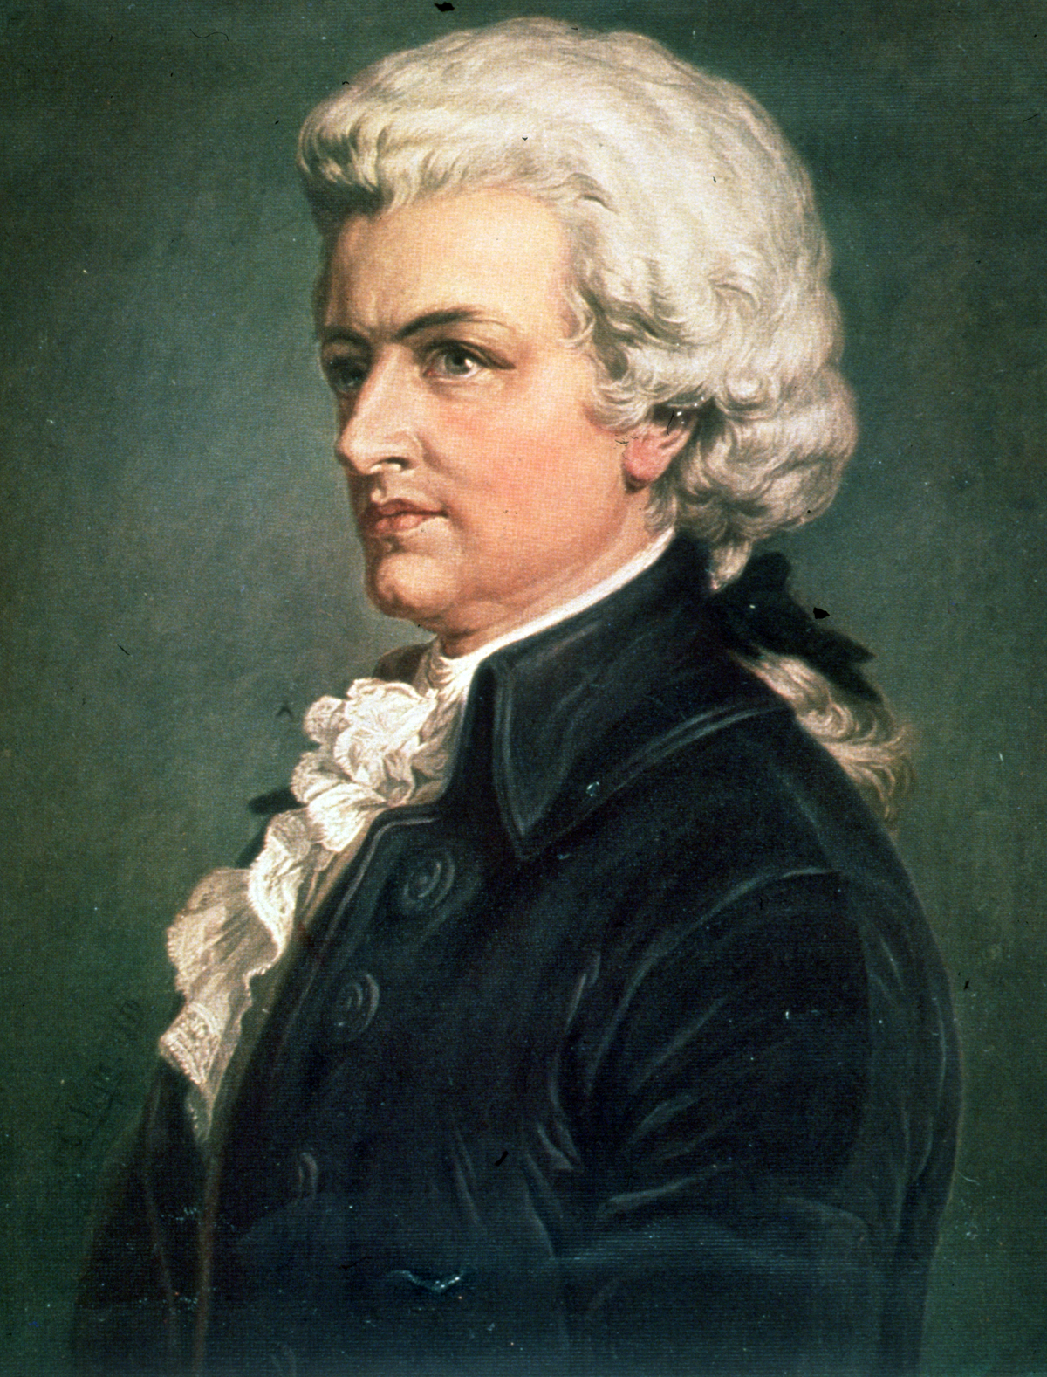
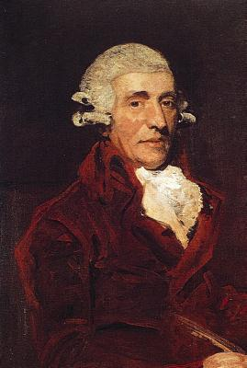
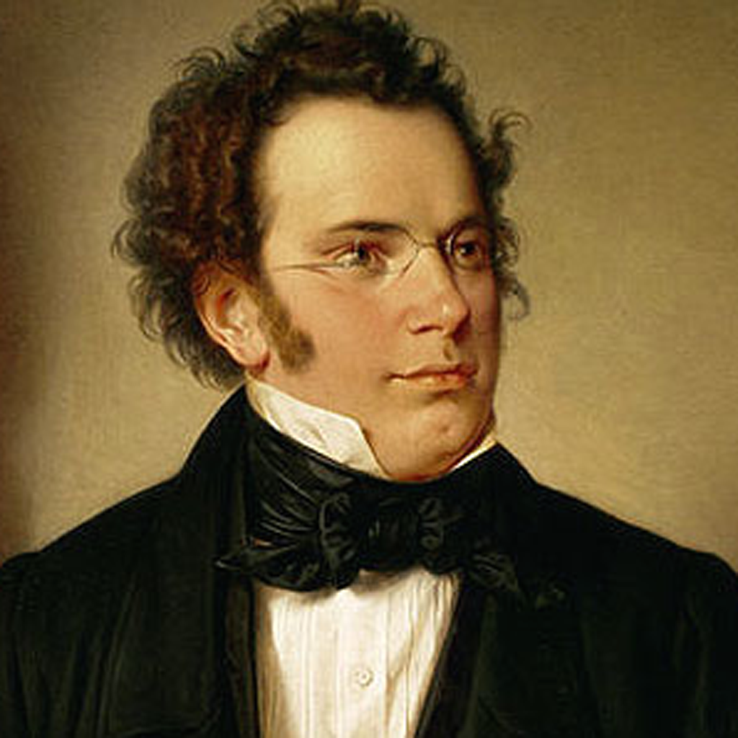
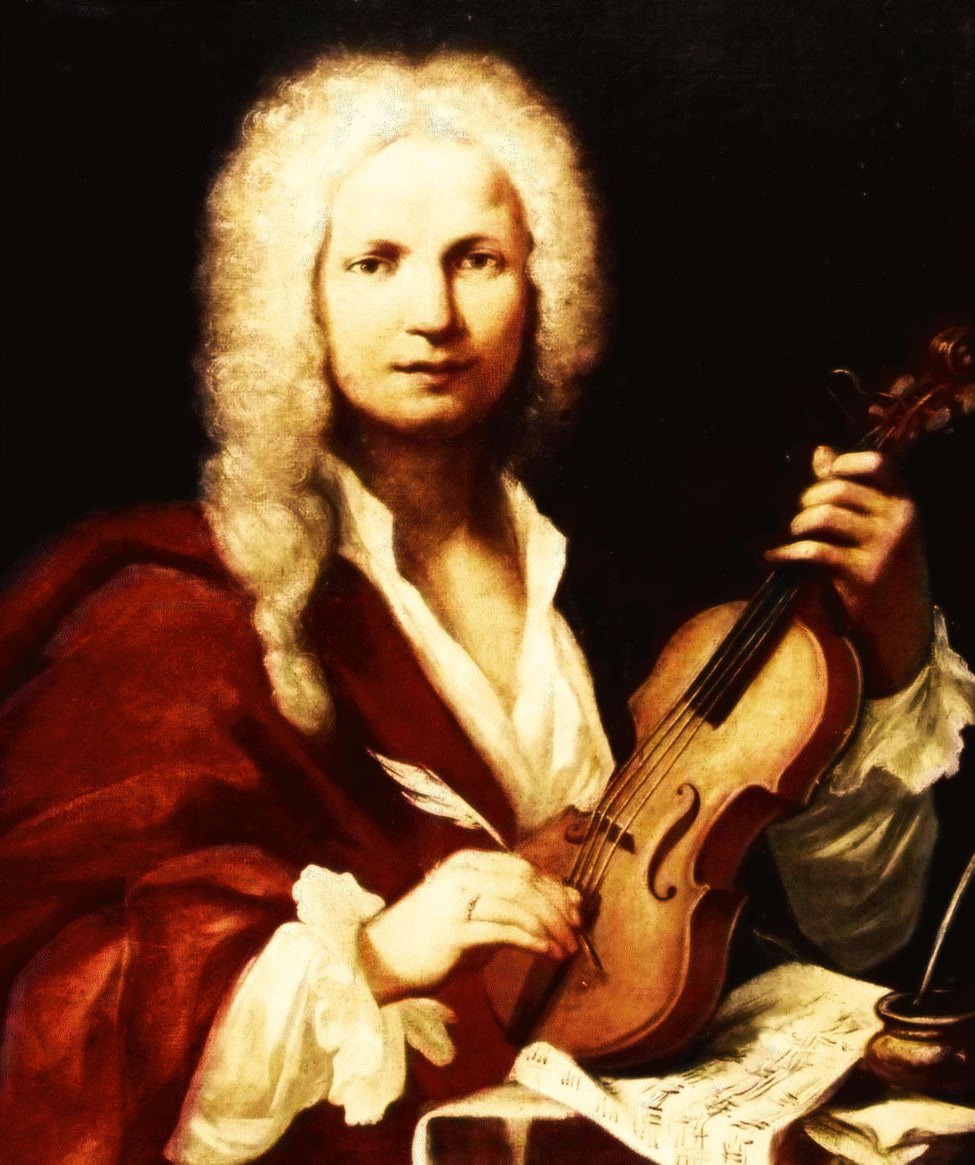
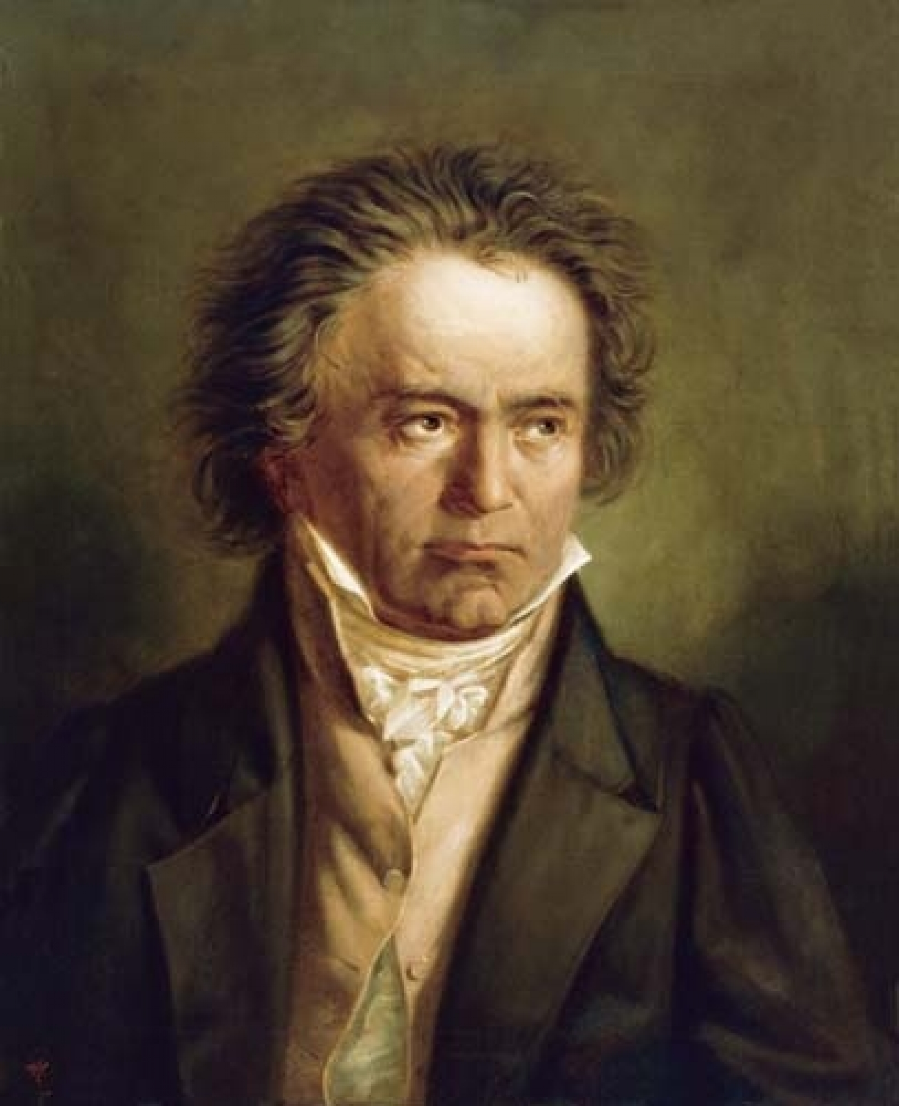
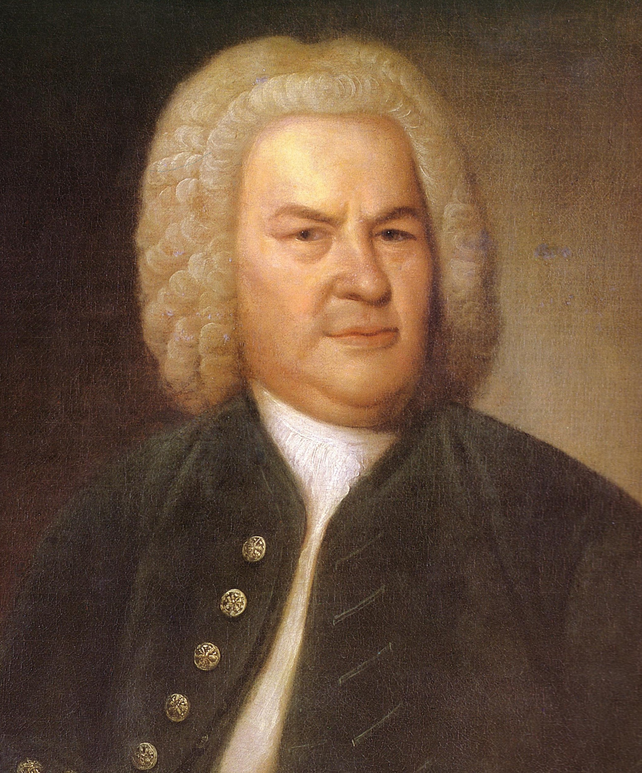
II
1
2
Какие композиторы не являются венскими классиками?
3
4
5
6

Slide 4
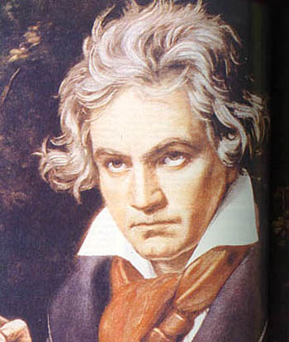
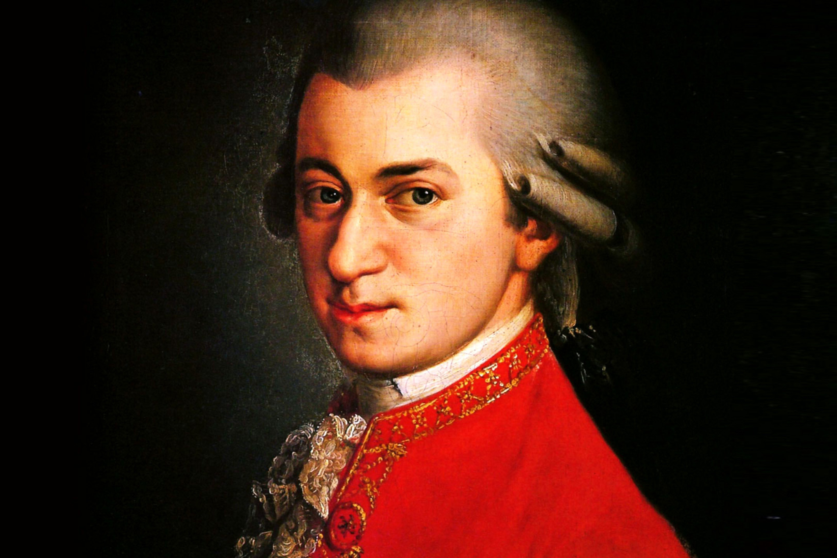
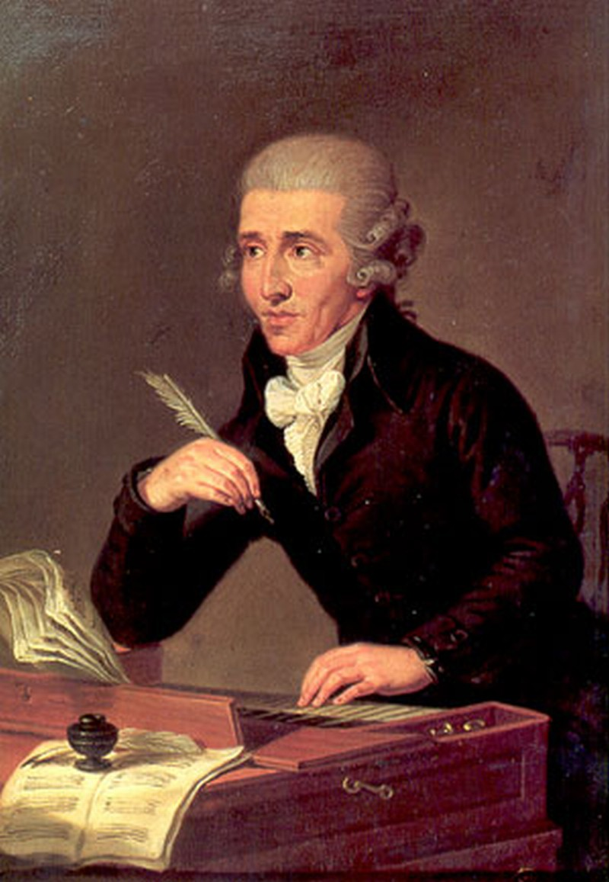
III
1
2
3
Сделайте соответствие портрета и фамилии композиторов.
Йозеф Гайдн
Людвиг ван Бетховен
Вольфганг Амадей Моцарт

Slide 5
IV
Сделайте соответствие фамилии композиторов и места их рождения.
Вольфганг Амадей Моцарт
Йозеф Гайдн
Людвиг ван Бетховен
Бонн
Зальцбург
Рорау

Slide 6
V
Соедините дату рождения и фамилию композитора .
Вольфганг Амадей Моцарт
Йозеф Гайдн
Людвиг ван Бетховен
1732 – 1802
1770 – 1827
1756 - 1791

Slide 7
VI
1
2
3
Кто из этих композиторов написал
больше ста симфоний?

Slide 8
VII
Какие из перечисленных симфоний
не принадлежат Йозефу Гайдну?
Симфония №5 до минор
Симфония № 40 соль минор
Симфония №103 «С тремоло литавр»
Симфония № 45 «Прощальная»
Симфония № 3 «Героическая»

Slide 9
VIII
Сколько симфоний написал Людвиг ван Бетховен?
Около пятидесяти симфоний
Девять симфоний
Больше ста симфоний

Slide 10
IX
Кто из композиторов написал «Реквием»?
Йозеф Гайдн
Вольфганг Амадей Моцарт
Людвиг ван Бетховен

Slide 11
X
Кто из венских классиков написал оперы – «Волшебная флейта», «Свадьба Фигаро»,
«Дон-Жуан».
Йозеф Гайдн
Вольфганг Амадей Моцарт
Людвиг ван Бетховен

Slide 12
XI
Революция во Франции, провозгласившая свободу, равенство, всечеловеческое братство, произошла в молодые годы…
Йозефа Гайдна
Вольфганга Амадея Моцарта
Людвига ван Бетховена

Slide 13
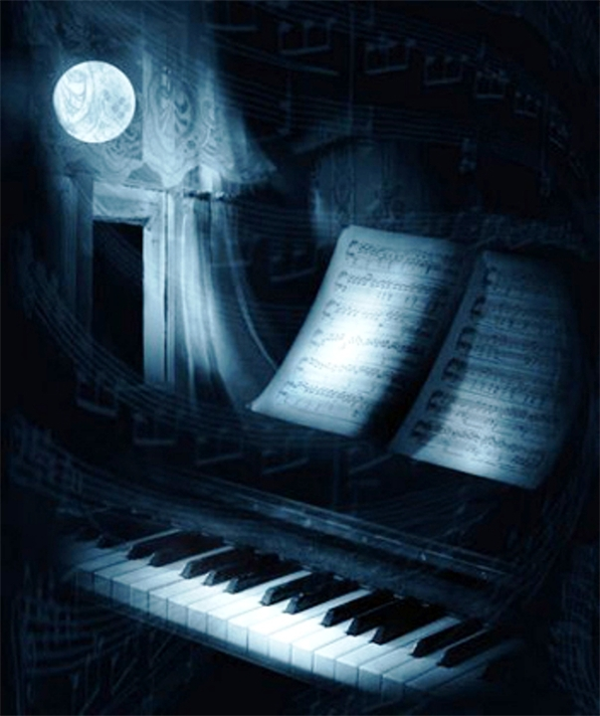
XII
По данной иллюстрации
определите композитора и
музыкальное произведение.

Slide 14
Ответы
I – 2 VII – 1,2,5
II – 3,4,6 VIII – 2
III – 1b, 2c, 3a IX – 2
IV – 1b, 2c, 3a X – 2
V – 1c, 2a, 3b XI – 3
VI – 3 XII – Л. Бетховен «Лунная соната»

